Slide 1
АКАДЕМИЯ ЮВЕЛИРНОГО ДЕЛА «ЗАЛОГ УСПЕХА»
предлагает программы для обучения продавцов-консультантов ювелирных магазинов и экспертов-оценщиков,
работающих в ломбардах

Slide 2
Академия гибко подходит к сотрудничеству с каждым партнёром.
Мы предлагаем ИНДИВИДУАЛЬНЫЕ программы:
составленные с учётом степени подготовки участников;
имеющие оптимальные продолжительность/удобный порядок модулей;
развивающие качества и навыки, необходимые для работы именно В ВАШЕЙ компании,
в соответствии со спецификой ВАШЕГО ассортимента и ВАШИМИ бизнес-целями.
!! Мы имеем лицензию на ведение образовательной деятельности (№ 036346 от 16 июля 2015 г.)
и можем выдавать прошедшим обучение участникам официальные документы.

Slide 3
НАИБОЛЕЕ ПОПУЛЯРНЫЕ ПРОГРАММЫ:
• Продажи в ювелирном магазине (1 и 2 дня)
Эти тренинги помогут научить продавцов точно выявлять потребности клиентов, «вкусно» презентовать изделия, работать с возражениями и делать дополнительные продажи!
• Профессиональный эксперт-оценщик (3, 5, 10 дней)
Опытнейшие тренеры, - профессиональные геммологи и специалисты по металлам, - «поставят» вашим сотрудникам первоклассные навыки экспертизы. Обучение проходит в классах, оборудованных как реальные рабочие места, и мы используем НАСТОЯЩИЕ ИЗДЕЛИЯ
в качестве учебных пособий!
Важно помнить, что эксперты-оценщики работают не только с ювелирными изделиями, но и с людьми. Пройдя обучение в Академии «Залог Успеха», ваши эксперты научатся поддерживать с клиентами искренний эмоциональный контакт, точно диагностировать потребности клиента и предлагать ему лучший сервис, превращая его из случайного гостя в верного друга!
• Клиентский сервис в ломбарде (1 и 2 дня)

Slide 4
ДРУГИЕ ВАРИАНТЫ ПРОГРАММ:
Программа 1. Экспертиза металлов (3 дня) + коммуникативные компетенции (1 день)
Программа 2. Экспертиза металлов (3 дня) + коммуникативные компетенции (2 дня)
Программа 3. Экспертиза металлов (3 дня) + экспертиза камней (3 дня) + коммуникативные компетенции (1 день)
Программа 4. Экспертиза металлов (3 дня) + экспертиза камней (3 дня) + коммуникативные компетенции (2 дня)
Программа 5. Экспертиза камней (3 дня) + коммуникативные компетенции (1 день)
Программа 6. Экспертиза камней (3 дня) + коммуникативные компетенции (2 дня)
Программа 7. Экспертиза камней (4 дня) + экспертиза металлов (4 дня) + коммуникативные компетенции (2 дня)
Программа 8. Экспертиза камней (8 дней) + коммуникативные компетенции (2 дня)
Программа 9. Экспертиза металлов (8 дней) + коммуникативные компетенции (2 дня)

Slide 5
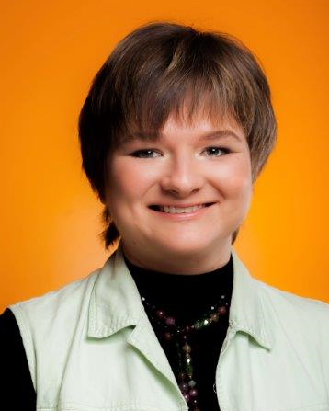
Наши программы могут включать в себя интерактивное сопровождение в торговых точках, домашние задания для участников, видеоуроки и вебинары. Мы также готовы предложить вам уникальные аттестационные инструменты для того, чтобы точно оценить подготовку вашего персонала!
Академия расположена по адресу:
г. Москва, ул. Ленинская Слобода, д.19, Бизнес-центр «Омега Плаза», м. Автозаводская.
«…Мы проверили ВСЕ технологии обучения в нашей собственной успешной сети ювелирных магазинов и ломбардов и предложим своим партнёрам 100 % работающие программы! Профессиональное обучение ваших сотрудников в Академии ювелирного дела «Залог Успеха» – лучший выбор!»
Директор Академии Ювелирного Дела «Залог Успеха»
Дарья Морозова, +7(499) 519-03-90, darya.morozova@zu.ru

